Slide 1



TIẾNG VIỆT 1

Slide 2

BÀI
ÔN TẬP
VÀ KỂ CHUYỆN
20
Đọc
1
e
e
e
e
e
ê
ê
ê
ê
ê
u
u
u
u
u
m
m
m
m
n
n
n
n
g
g
g
g
gi
gi
gi
gi

Slide 3
BÀI
ÔN TẬP
VÀ KỂ CHUYỆN
20
Đọc
1
i
i
i
o
i
o
o
ư
ư
ư
gh
gh
nh
nh
nh
nh
ng
ng
ng
ngh
ngh

Slide 4












3
4
nhà ga
nghỉ hè
2
nụ cà
5
1
giá đỗ
ngủ mơ
7
bỡ ngỡ
6
8
ghế
gỗ
nho nhỏ
HS chọn quả số mấy thì GV cho HS đọc.
HS đọc xong, nếu đọc tốt, GV click vào quả táo, quà sẽ xuất hiện.
HS đọc chưa tốt thì đành gọi bạn khác.
Xoá tex này sau khi GV đã hiểu.

Slide 5
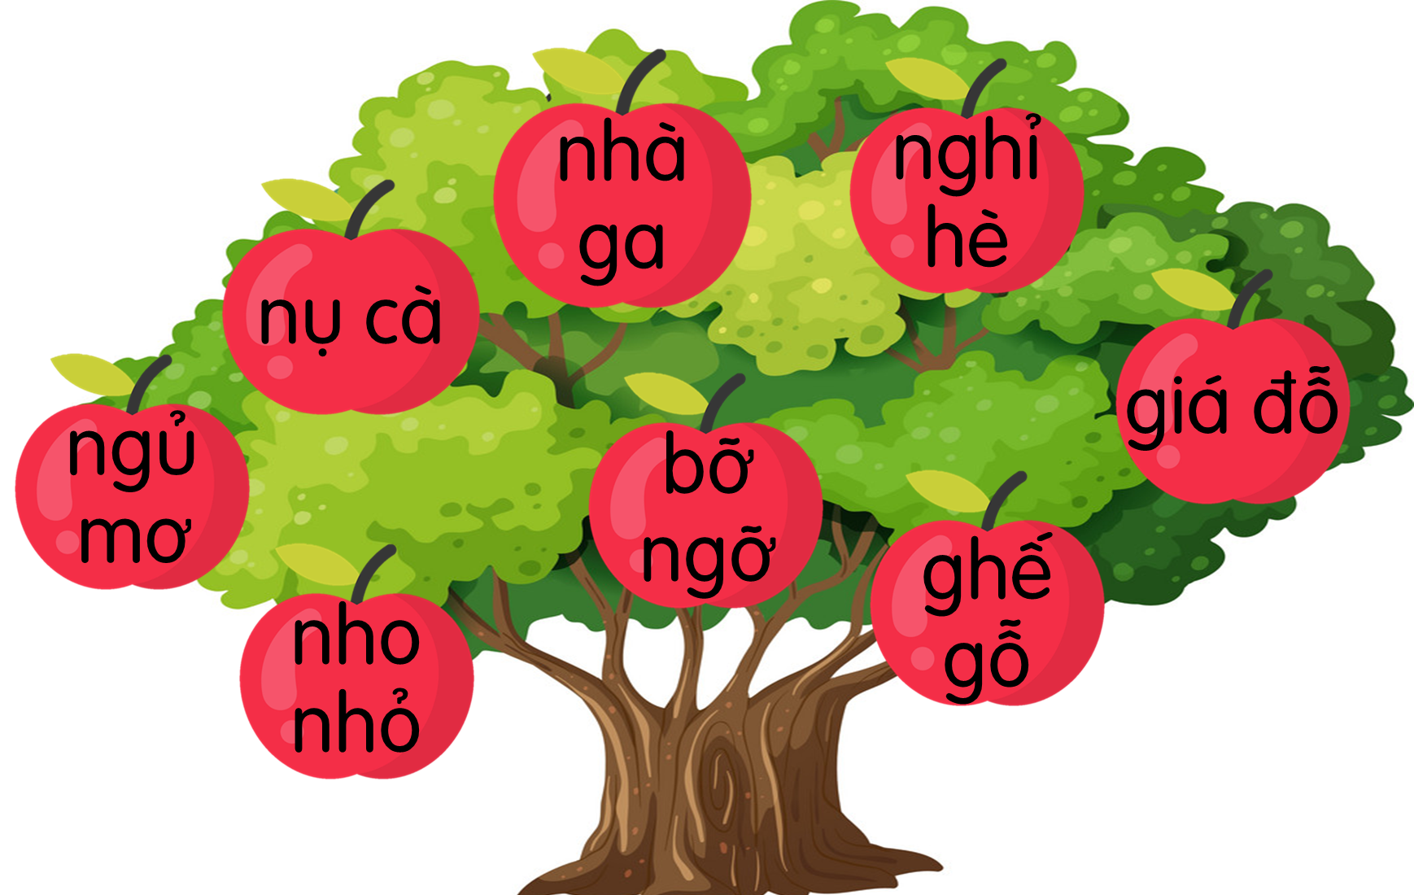
Nhà bà ở ngõ nhỏ.
Mẹ ghé nhà bà.

Slide 6



Thư giãn nào!

Slide 7
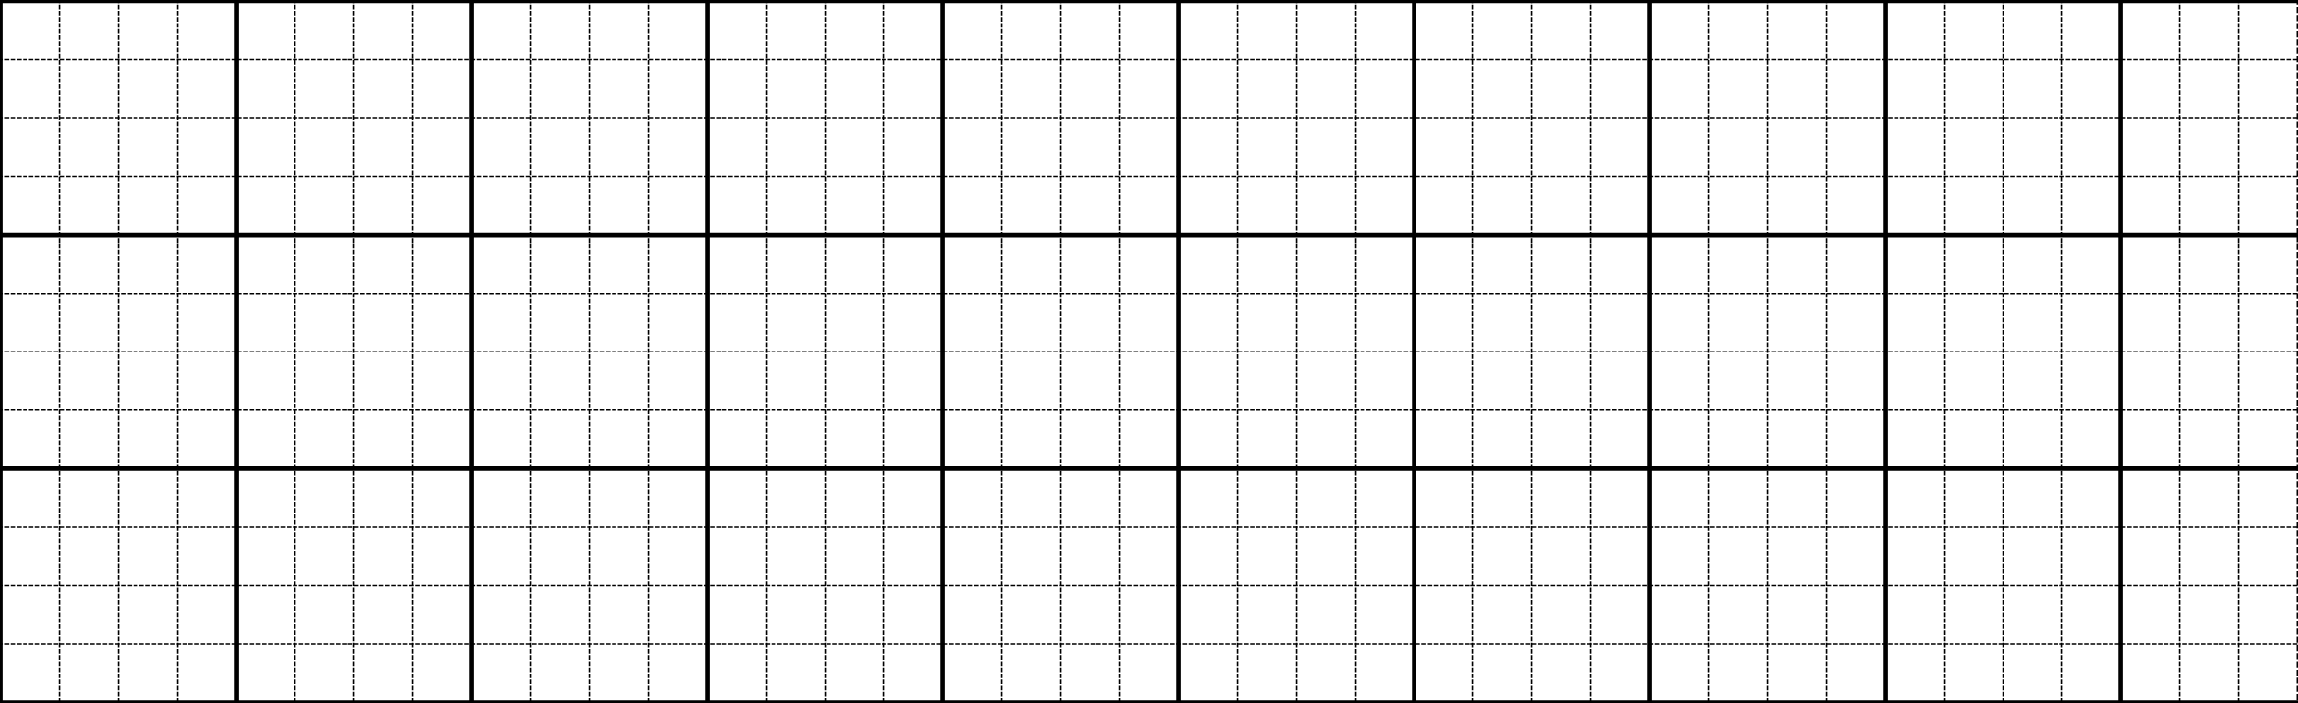
Viết
2
wgõ ηỏ ηà bà.
Notes:
Câu dài nên GV hướng dẫn viết bảng nhé

Slide 8

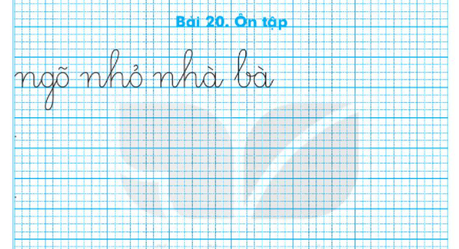

Viết vở
3

Slide 9

4
Kể chuyện

Slide 10
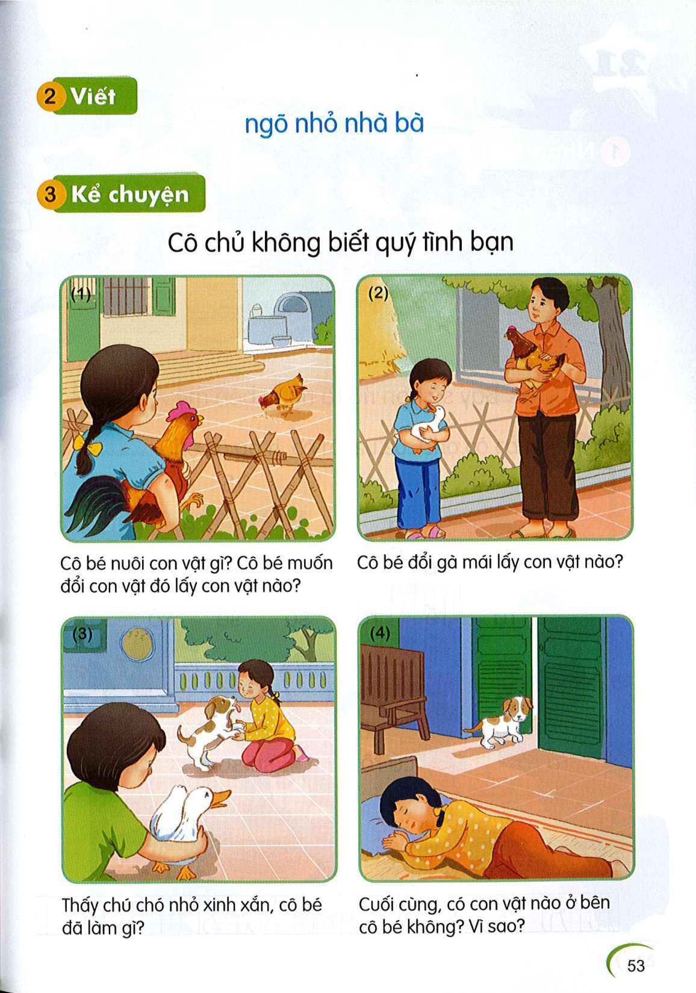
Cô chủ không biết quý tình bạn

Slide 14

Cô chủ không biết quý tình bạn

Slide 15


Slide 16
Dặn dò

